Slide 1
государственное бюджетное профессиональное образовательное учреждение Ростовской области «Константиновский педагогический колледж»
1 шаг
2 шаг
5 шаг
3 шаг
4 шаг
Социальный проект:
«Пять шагов к успешной карьере»
Автор проекта: студентка 4 «К» курса ГБПОУ РО «КонстПК»
специальность 44.02.05 Коррекционная педагогика
в начальном образовании
Ларина Ольга Владимировна

Slide 2
Актуальность проекта:
Государственная система распределения выпускников учреждений профессионального образования ликвидирована, и это привело к снижению спроса на молодых специалистов на рынке труда. Молодые специалисты вынуждены самостоятельно решать вопросы, связанные с трудоустройством. Многие устраиваются на работу не по полученной специальности. Выбор работодателя не всегда складывается в пользу выпускника, что провоцирует рост безработицы среди молодого поколения.
Что же делать молодому специалисту, чтобы стать конкурентоспособным? Необходимо вести активный поиск работы, используя основные способы и правила поиска работы. Конечно, навыки поиска работы можно получить, обратившись в службу занятости, но это выпускники могут сделать только после получения диплома, обязательно став на учёт. Проект «Пять шагов к успешной карьере» позволяет молодым специалистам уже на этапе получения профессии начать активный поиск работы, получить практические навыки самопрезентации, узнать о разных сферах бизнеса и возможности реализовать свой потенциал в предпринимательской деятельности.

Slide 3
Краткая аннотация
проекта:
Проект создан в 2015 году с целью повышения конкурентоспособности выпускников государственных профессиональных образовательных учреждений Константиновского района на рынке труда. Проект реализуется студенткой ГБПОУ РО «КонстПК», участницей волонтерского движения Константиновского района.
Проект «Пять шагов к успешной карьере» содержит 5 практических занятий, направленных на приобретение навыков поиска работы молодыми специалистами.
Задачи проекта:
1. активизировать выпускников по поиску работы по специальности;
2. повысить мотивацию выпускников на трудоустройство;
3. сформировать у обучающихся навыки: составления резюме, самопрезентации, проведения телефонных переговоров, проведения деловой беседы;
4. сформировать умение анализировать объявления о вакансиях, размещённых в СМИ и Интернет-ресурсах;
5. сформировать готовность студентов к предпринимательской деятельности.

Slide 4
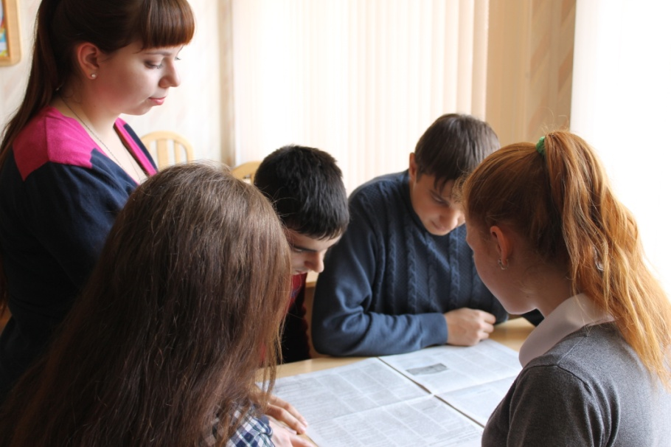
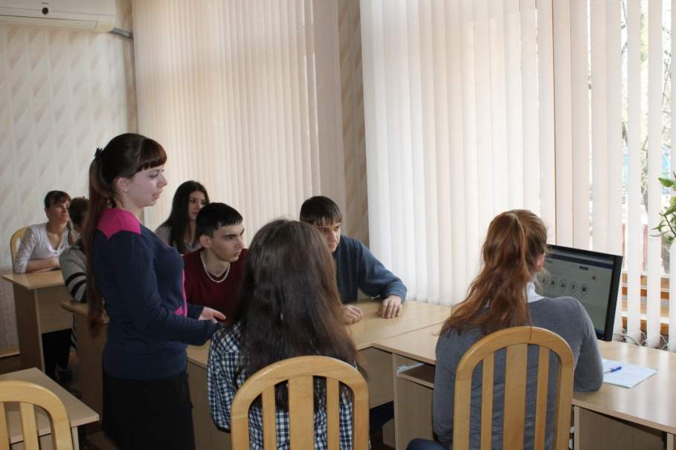
Шаг 1. «Анализ объявлений в СМИ и на Интернет-ресурсах»
1 шаг

Slide 5
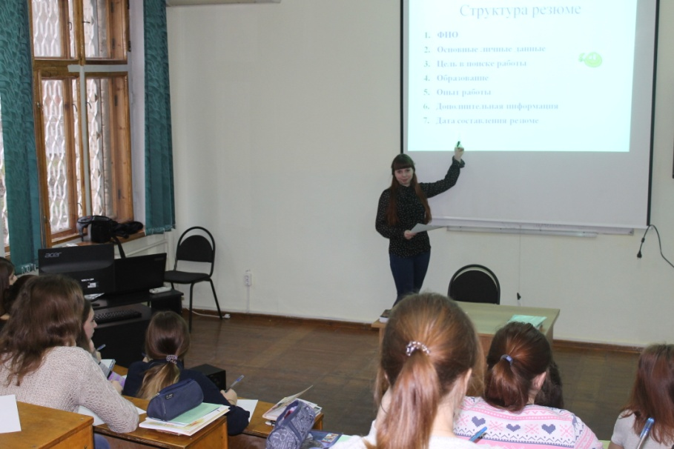
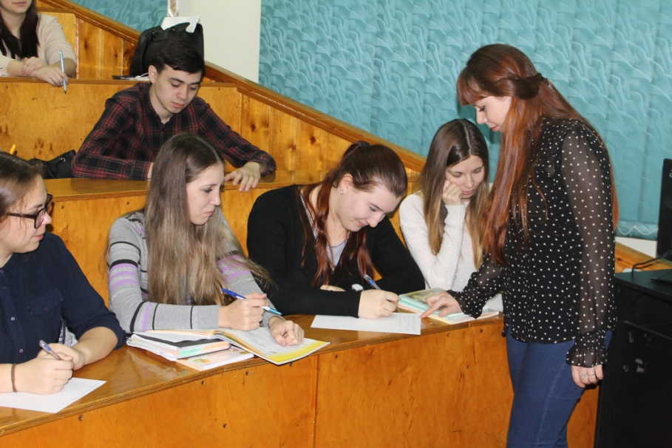
Шаг 2. «Правила составления резюме»
1 шаг
2 шаг

Slide 6
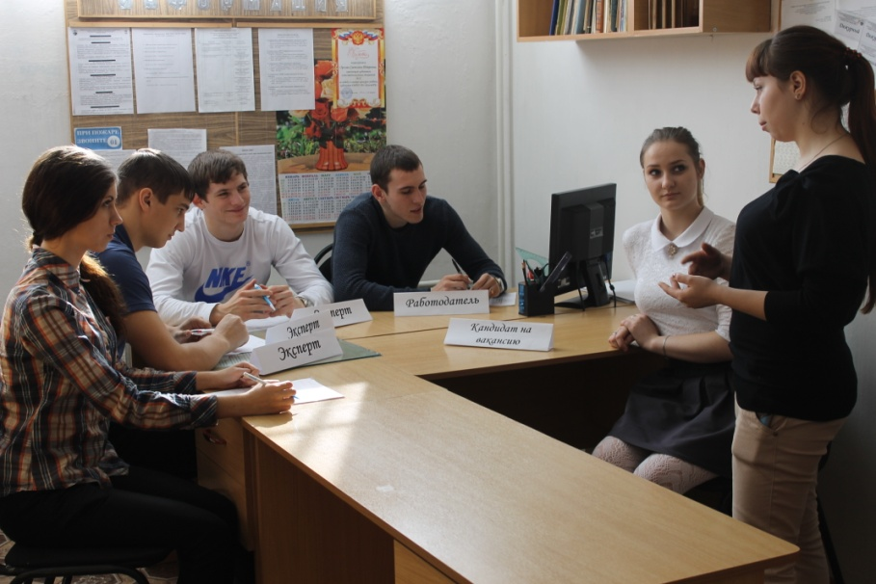
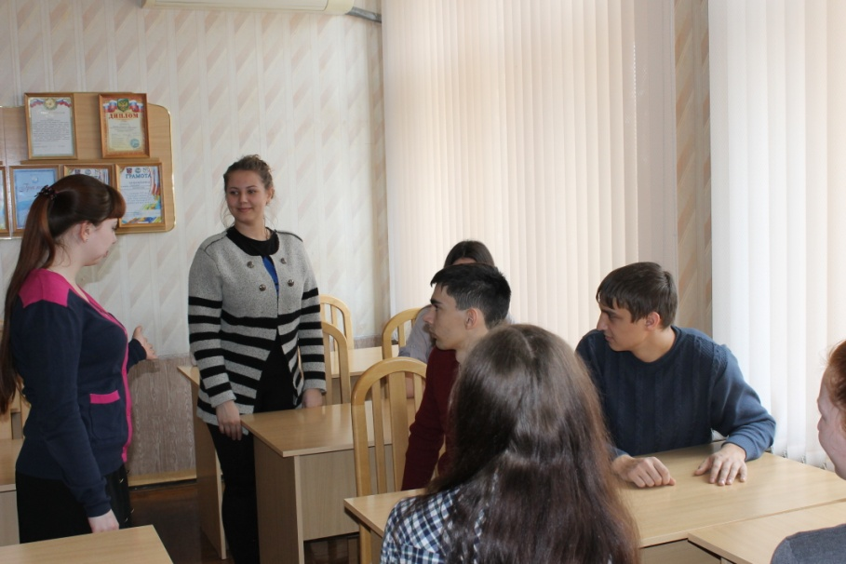
Шаг 3.«Эффективная самопрезентация»
1 шаг
2 шаг
3 шаг

Slide 7
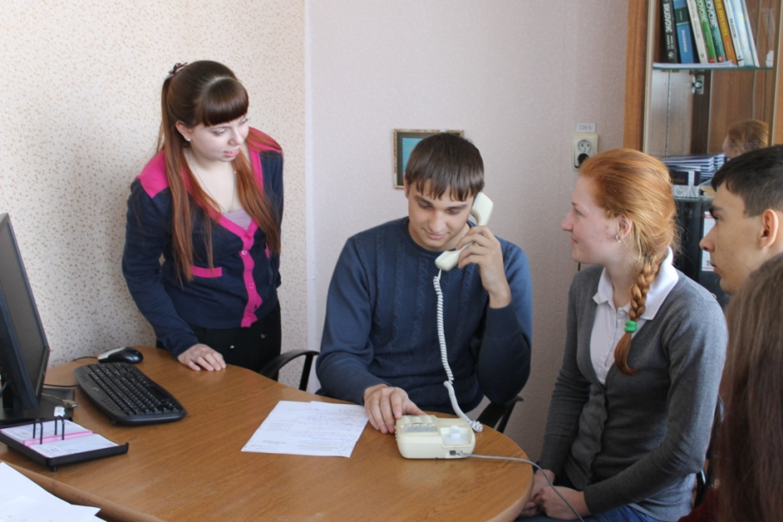
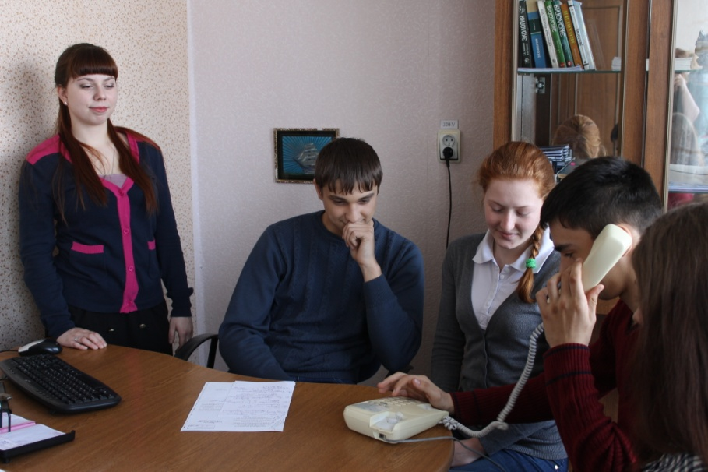
Шаг 4. «Алгоритм проведения телефонных переговоров с работодателем»
1 шаг
2 шаг
3 шаг
4 шаг

Slide 8
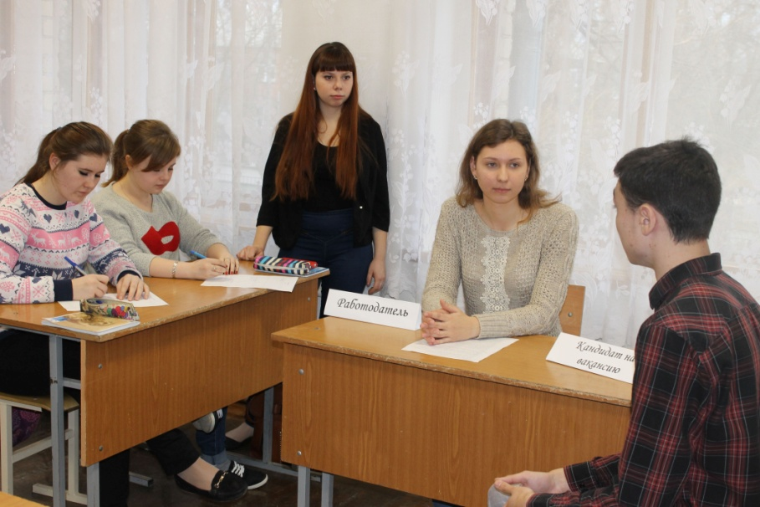
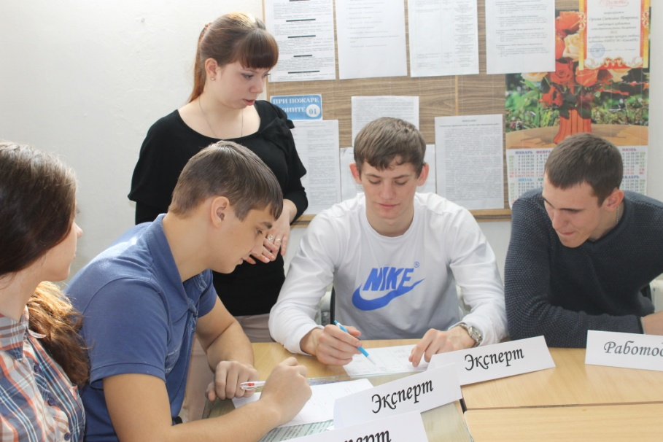
Шаг 5. «Собеседование с работодателем»
1 шаг
2 шаг
5 шаг
3 шаг
4 шаг

Slide 9
Достигнутые результаты:
Количественные показатели:
В период реализации проекта (2015-2016 год) в занятиях приняли участие 258 человек. В 2015 году в практических занятиях приняли участие 113 человек, что составляет 27,2% от общего количества выпускников 2015 года (415 человек). В 2016 году количество обучающихся, которые приняли участие в практических занятиях - 145 человек, что составляет 33,1% от общего количества выпускников 2016 года профессиональных образовательных организаций г. Константиновска (438 человек).
Качественные показатели:
В результате проведения практических занятий достигнуты все поставленные задачи проекта. Участники проекта получили навыки: написания резюме, самопрезентации, проведения телефонных переговоров, проведения собеседования с работодателем. Научились анализировать объявления о вакансиях, размещённых в СМИ и Интернет-ресурсах, познакомились с успешными предпринимателями района и приобрели опыт проектирования собственного дела. Таким образом, участники проекта «Пять шагов к успешной карьере» повысили конкурентоспособность на рынке труда.

Slide 10

Дальнейшие планы:
В 2017 году планируется повысить количественные показатели, можно предположить, что в проекте примут участие до 70% выпускников Константиновского района.
В перспективе реализации проекта возможно создание общественной молодежной организации из числа волонтеров и активных граждан по вопросам трудоустройства выпускников профессиональных образовательных организаций Ростовской области.

Slide 11

Наши социальные партнеры:
Администрация Константиновского района
ГКУ РО «Центр занятости населения Константиновского района»
ГБПОУ РО «КонстПК»
ГБПОУ РО «КТТ»
ГБПОУ РО «КТАУ»(КСХТ)

Slide 12
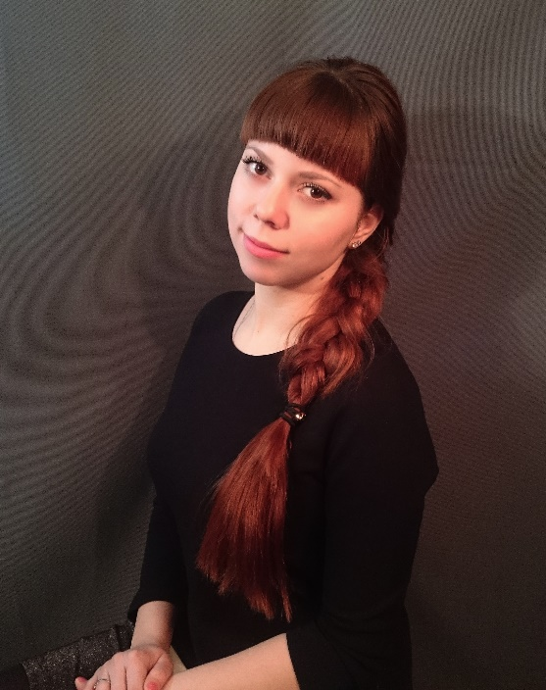
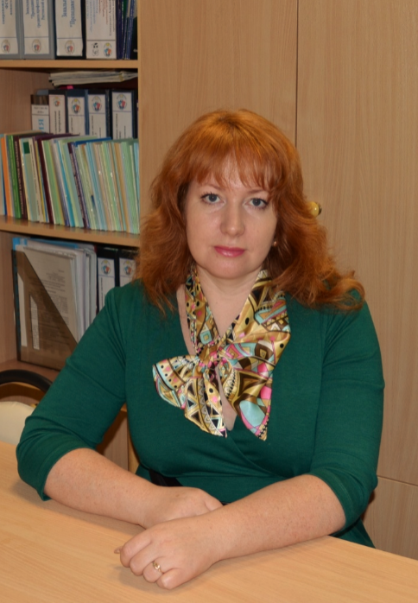
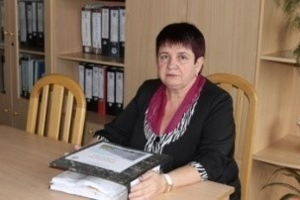
Команда проекта:
Автор идеи, руководитель проекта- студентка ГБПОУ РО «КонстПК» Ларина Ольга Владимировна
Соавтор, наставник- педагог-психолог Соколова Анна Валерьевна
Наставник, эксперт –
зам. директора по воспитательной работе и социальной защите обучающихся Абозина Галина Анатольевна

Slide 13
Контактные данные:
государственное бюджетное профессиональное образовательное учреждение Ростовской области «Константиновский педагогический колледж»
(ГБПОУ РО «КонстПК»)
Адрес: ул. Калинина, д.93, г. Константиновск, Ростовская область, 347250
тел. (86393)2-26-99 факс (86393)2-29-22
E-mail: kpk@konst.donpac.ru
http:// WWW.konstpk.ru
Руководитель проекта: Ларина Ольга Владимировна
Адрес: ул. Революционная, д.77, г. Константиновск, Ростовская область, 347250
тел. 89281855933
E-mail: larina_olechka18031997@mail.ru

